Slide 1


PROGRAMACIÓN
Conceptos fundamentales

Slide 2

Williams Infanzón
williams.infanzon@ext.thepower.education

Slide 3

Variables
Tipos de datos
Condicionales
Bucles
Scanner
Índice
01
02
03
04
05

Slide 4
01
Variables
¿Qué es una variable?
En programación, una variable es como un contenedor donde se almacena un dato. Este dato puede ser de distintos tipos (número, texto, etc.) y cambiar durante la ejecución del programa.
Propiedades de una variable
Nombre: Identifica a la variable (como una etiqueta única).
Tipo: Determina qué clase de datos puede almacenar.
Valor: El dato que contiene en un momento dado.

Slide 5
01
Variables de Entorno
DEMO
Notes:
Explicación de variables de entorno (int, String, etc.), explicación del uso de las variables (asignar, modificar o leer valor), enseñar buenas prácticas de programación (tabulaciones)
Operaciones básicas con variables
Este ejemplo muestra cómo usar variables en operaciones matemáticas y cómo su valor cambia.

Slide 6
02
Tipos de Datos
En Java, los tipos de datos definen el tipo de valor que una variable puede almacenar. Estos se dividen principalmente en:
Tipos primitivos: Datos básicos y de tamaño fijo.
Tipos por referencia: Representan objetos y estructuras de datos más complejas, como cadenas (String) y listas.

Slide 7
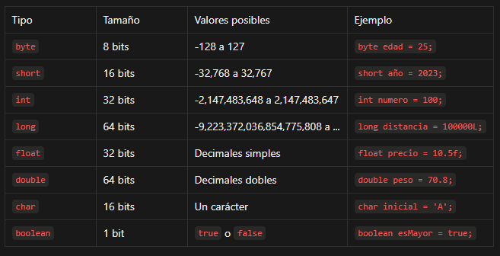
02
Tipos de Datos
Tipos primitivos:

Slide 8
02
Tipos de Datos
Los tipos por referencia apuntan a un objeto o estructura compleja en memoria. Los más comunes son:
String: Almacena texto.
Arrays: Almacenan múltiples valores del mismo tipo.
Clases personalizadas: Diseñadas por el programador.

Slide 9
02
Tipos de Datos
Conversión entre tipos
En ocasiones, es necesario convertir un tipo de dato a otro. Esto puede hacerse de dos maneras:
Conversión implícita (widening): Java convierte automáticamente de un tipo más pequeño a uno más grande.
Conversión explícita (casting): El programador indica la conversión.

Slide 10
02
Tipos de Datos
Comparación entre Tipos
El tipo de una variable determina:
El rango de valores que puede almacenar.
Las operaciones que se pueden realizar.
Ejemplo: Problema por desbordamiento
Un tipo primitivo tiene un tamaño fijo. Si intentamos almacenar un valor fuera de su rango, ocurre un desbordamiento.

Slide 11
02
Tipos de Datos
DEMO
Notes:
Ejercicio Guiado
Objetivo: Practicar la declaración y uso de variables con diferentes tipos de datos.
Declara variables de todos los tipos primitivos (byte, short, int, long, float, double, char, boolean).
Realiza las siguientes acciones:
Suma un número entero y un decimal.
Convierte un decimal a un entero usando conversión explícita.
Declara un texto (String) y muestra su longitud.

Slide 12
03
Condicionales
Las estructuras de control son fundamentales en cualquier lenguaje de programación, ya que permiten alterar el flujo de ejecución de un programa. En Java, estas estructuras se clasifican en selección, repetición y salto.
Este bloque abordará en profundidad cada tipo de estructura, proporcionando ejemplos detallados, ejercicios prácticos, y un test para evaluar el aprendizaje.
Estructuras de Selección
Las estructuras de selección se utilizan para ejecutar diferentes bloques de código dependiendo de ciertas condiciones. En Java, estas incluyen:
if
if-else
else if
switch

Slide 13
03
Condicionales
DEMO
Notes:
Ejercicio Guiado
Objetivo: Practicar la declaración y uso de variables con diferentes tipos de datos.
Declara variables de todos los tipos primitivos (byte, short, int, long, float, double, char, boolean).
Realiza las siguientes acciones:
Suma un número entero y un decimal.
Convierte un decimal a un entero usando conversión explícita.
Declara un texto (String) y muestra su longitud.

Slide 14
04
Bucles
Las estructuras de repetición permiten ejecutar un bloque de código varias veces, ya sea un número fijo de iteraciones o mientras una condición específica se cumpla. En Java, las estructuras de repetición principales son:
for: Ideal para un número fijo de iteraciones.
while: Ejecuta el bloque mientras la condición sea verdadera.
do-while: Similar a while, pero garantiza al menos una ejecución del bloque.

Slide 15
04
Bucles
DEMO
Notes:
Ejercicio Guiado
Objetivo: Practicar la declaración y uso de variables con diferentes tipos de datos.
Declara variables de todos los tipos primitivos (byte, short, int, long, float, double, char, boolean).
Realiza las siguientes acciones:
Suma un número entero y un decimal.
Convierte un decimal a un entero usando conversión explícita.
Declara un texto (String) y muestra su longitud.

Slide 16
05
Scanner
La clase Scanner permite leer datos introducidos por el usuario desde diferentes fuentes, como el teclado o archivos.
Se utiliza para capturar entradas de distintos tipos (texto, números, decimales, etc.) de forma sencilla.
Métodos comunes:
nextLine() → lee una cadena completa
nextInt() → lee un número entero
nextDouble() → lee un número decimal
next() → lee una sola palabra

Slide 17
05
Scanner
DEMO
Notes:
Ejercicio Guiado
Objetivo: Practicar la declaración y uso de variables con diferentes tipos de datos.
Declara variables de todos los tipos primitivos (byte, short, int, long, float, double, char, boolean).
Realiza las siguientes acciones:
Suma un número entero y un decimal.
Convierte un decimal a un entero usando conversión explícita.
Declara un texto (String) y muestra su longitud.

Slide 18




UT 2
PRÁCTICA
¡Primer programa individual!
Desarrollar una calculadora básica con 4 métodos
Entrega del .java

Slide 19


